Slide 1


Sistemi za informisanje i vođenje korisnika do slobodnih parking mesta
© 2021 Univerzitet u Beogradu, Saobraćajni fakultet; Autor: prof. dr Јelena Simićević
!
ZAŠTIĆENO AUTORSKIM PRAVOM. SVA PRAVA ZADRŽANA.
Prezentacija je zaštićena autorskim pravima i može se koristiti samo za nastavu na daljinu studenata Saobraćajnog fakulteta u školskoj 2020/2021. Prezentacija se ne može koristiti u druge svrhe bez pismene saglasnosti autora materijala.

Slide 2
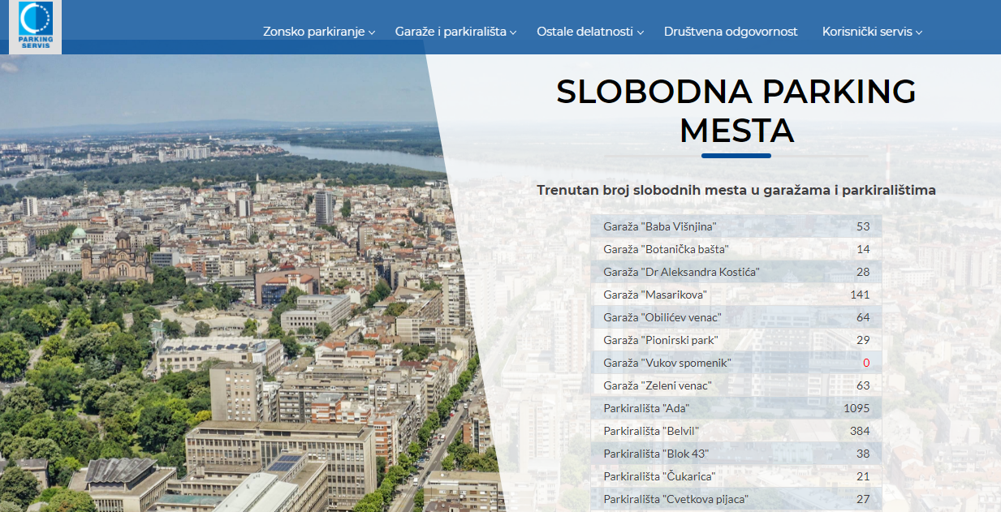
PGI SISTEMI U BEOGRADU – Javna parkirališta
Vanulična parkirališta i garaže
Spoljašnji: VMS i internet
Unutrašnji: u nekim objektima, u formi broja slobodnih mesta po etažama
Efekti ograničeni, jer u svim/većini objekata uvek ima slobodnih mesta
!
ZAŠTIĆENO AUTORSKIM PRAVOM. SVA PRAVA ZADRŽANA.

Slide 3
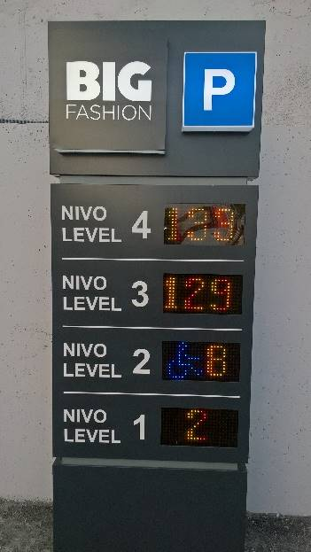
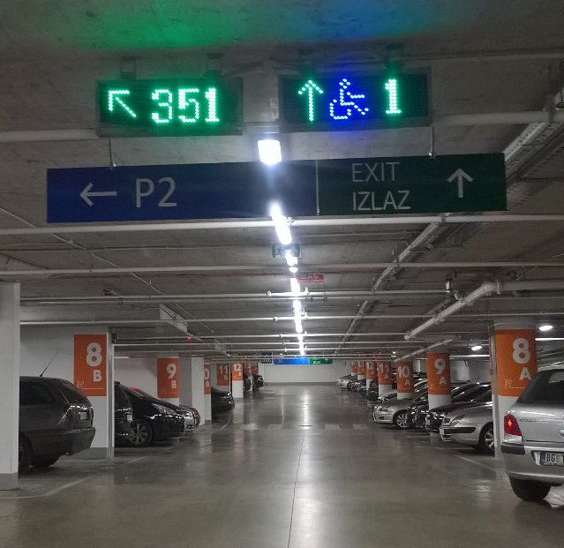
PGI SISTEMI U BEOGRADU
Namenska parkirališta - Tržni centri
Uobičajeno, zbog povećanja kvaliteta usluge svojim korisnicima
Unutrašnji PGI sistemi u Big Fashion, Delta City, Ušće
!
ZAŠTIĆENO AUTORSKIM PRAVOM. SVA PRAVA ZADRŽANA.

Slide 4



PGI SISTEMI NA ULIČNOM FRONTU
Donedavno, primenu PGI sistema na uličnom frontu pratio je kompikovan proces često troškovno neisplativ, a uglavnom iz sledećih razloga:
Praćenje zauzetosti parking mesta zahtevalo je postavljanje senzora ispod
asfalta svakog obeleženog parking mesta što zahteva visoka ulaganja;
2. Kod senzora za parkiranje uvek postoji problem sa njihovom lokacijom na
ulicama gde nisu obeležena mesta za parkiranje;
Prisutnost problema vezanih za instalaciju VMS-a (razlika u skoncentrisanosti
parking mesta između uličnih i vanuličnih parkirališta).
Primeri: - SFpark projekat u San Francisku, SAD (primarna svrha – upravljanje cenom parkiranja)
- U Evropi je PGI sistem na UF prvi put primenjen u Londonu kada je ugrađeno 3 000 senzora
!
ZAŠTIĆENO AUTORSKIM PRAVOM. SVA PRAVA ZADRŽANA.

Slide 5
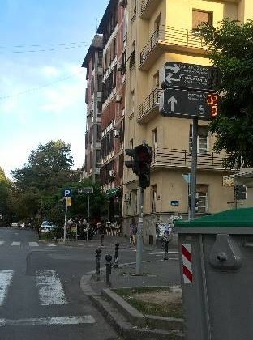
PGI SISTEMI U BEOGRADU
Ulična parkirališta
Pilot projekat, zona Slavije: senzori na parking mestima
Informacije se prenose putem VMS
Efekti su ograničeni, jer se informacija prima u toku putovanja
!
ZAŠTIĆENO AUTORSKIM PRAVOM. SVA PRAVA ZADRŽANA.

Slide 6
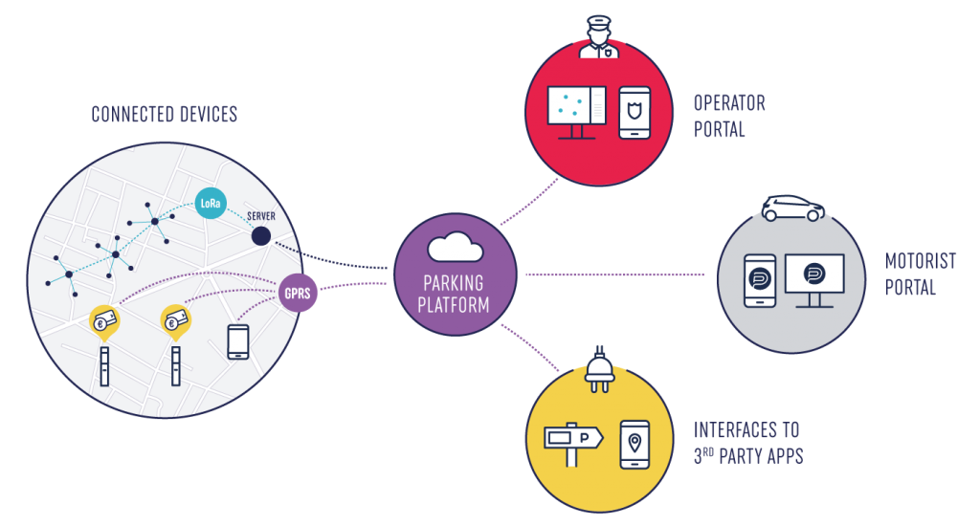
PGI SISTEMI NA ULIČNOM FRONTU
Ubrzani tehnološki razvoj pospešio je primenu PGI sistema na ulici, pa tako danas postoje brojne aplikacije koje pomažu u pronalaženju slobodnog parking mesta.
Podaci se obično prikupljaju iz nekoliko izvora od kojih su neki:
Smart parkometri;
Platne transakcije putem telefona (SMS, …);
Pametni telefoni, iPad i drugi uređaji
opremljeni GPS-om;
Satelitski snimci;
Senzori vozila.
!
ZAŠTIĆENO AUTORSKIM PRAVOM. SVA PRAVA ZADRŽANA.

Slide 7
PGI SISTEMI NA ULIČNOM FRONTU
Prikupljanje i obrada podataka
Podaci prikupljeni iz određenog izvora pretvaraju se u posebne algoritme i vrednuju na mreži;
Kao rezultat dobijaju se informacije o zauzetosti parking mesta i to najčešće u obliku:
Predviđanja zauzetosti parking kapaciteta;
Mapiranja zauzetosti parking mesta.
Dobijeni podaci se upoređuju sa istorijskim podacima i podacima iz drugih izvora;
!
ZAŠTIĆENO AUTORSKIM PRAVOM. SVA PRAVA ZADRŽANA.

Slide 8
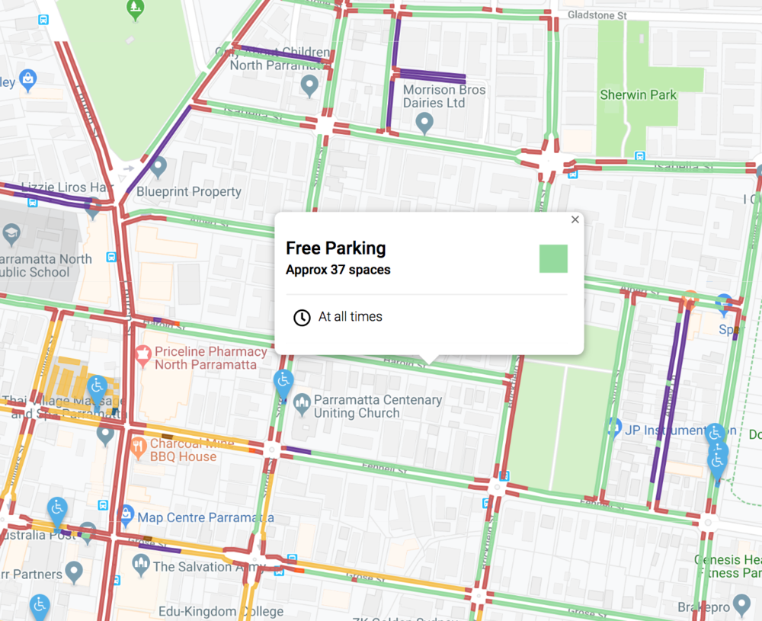
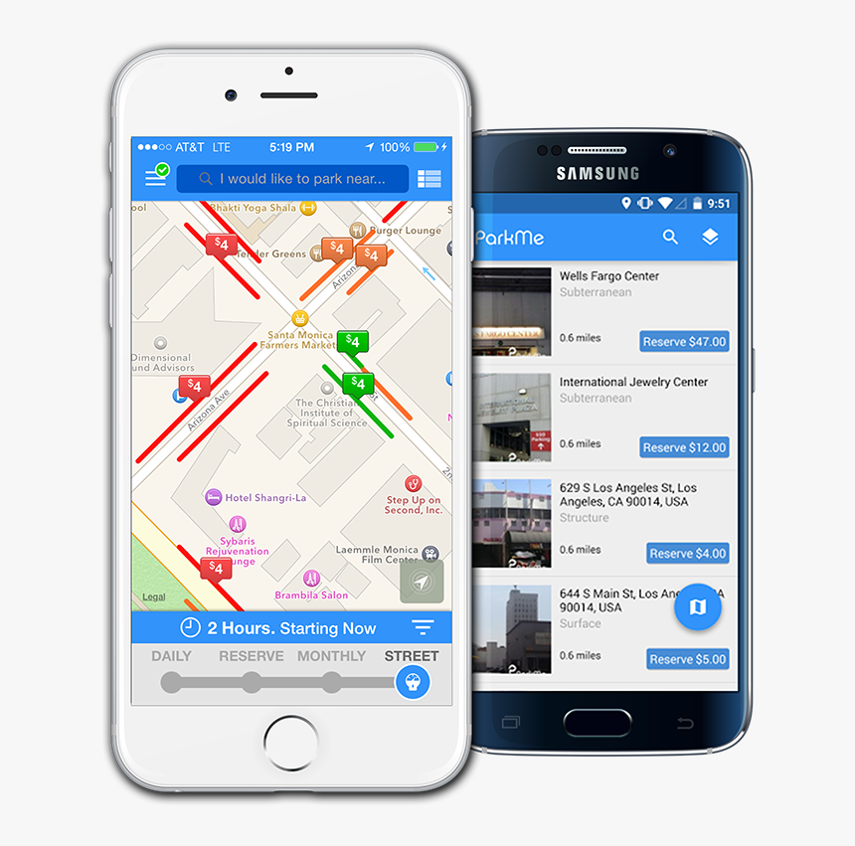
PGI SISTEMI NA ULIČNOM FRONTU
Informacije se korisnicima prikazuju putem aplikacija za mobilne telefone, putem navigacionih sistema u automobilima itd.
► Postupak je sledeći:
Korisnik pokreće aplikaciju
Upisuje željeno odredište
Rezultat: mapa uticajne zone sa indikacijama verovatnoće pronalaska parking mesta
Crvena označava ulične deonice sa malim šansama za pronalazak parking mesta, narandžasta označava ulične deonice sa dobrim šansama, dok zelena ukazuje na velike šanse za pronalazak parking mesta na uličnom frontu.
Neke aplikacije nude dodatne relevantne informacije (cena parkiranja, vremensko ograničenje i sl.)
!
ZAŠTIĆENO AUTORSKIM PRAVOM. SVA PRAVA ZADRŽANA.

Slide 9
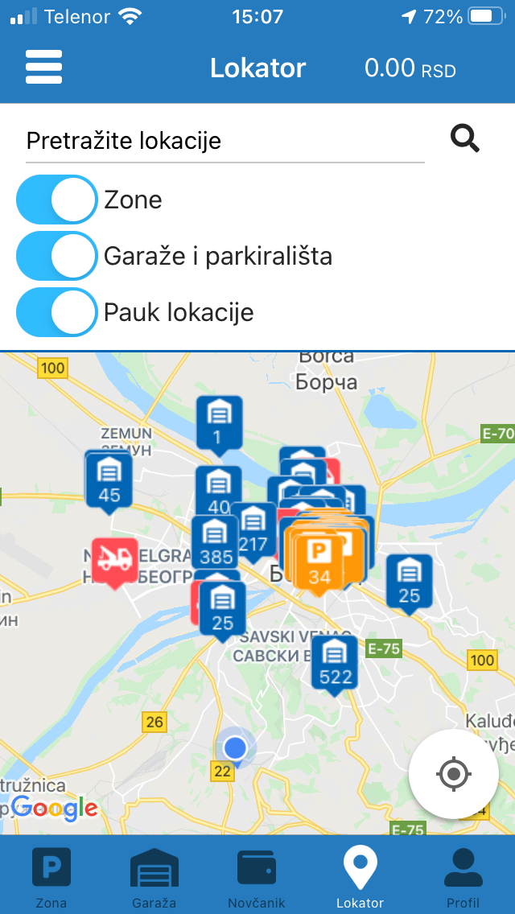
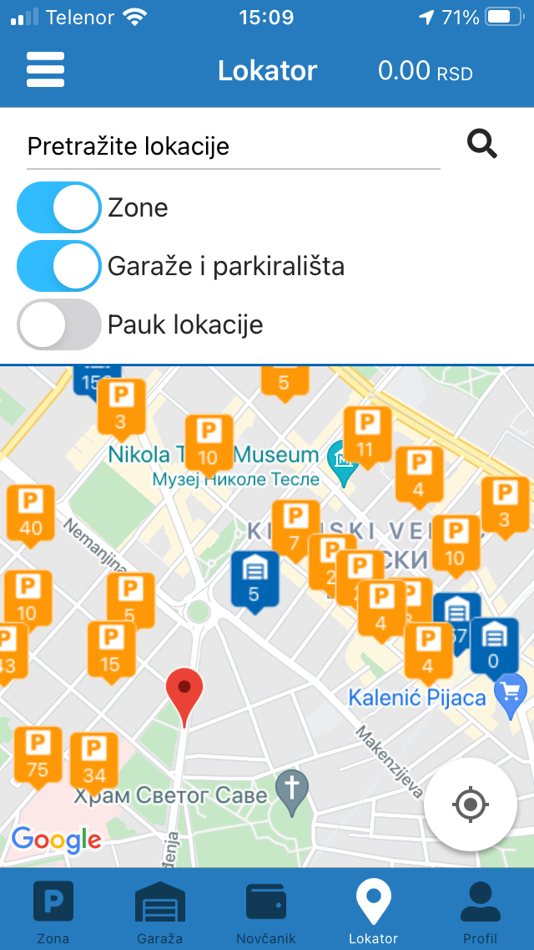
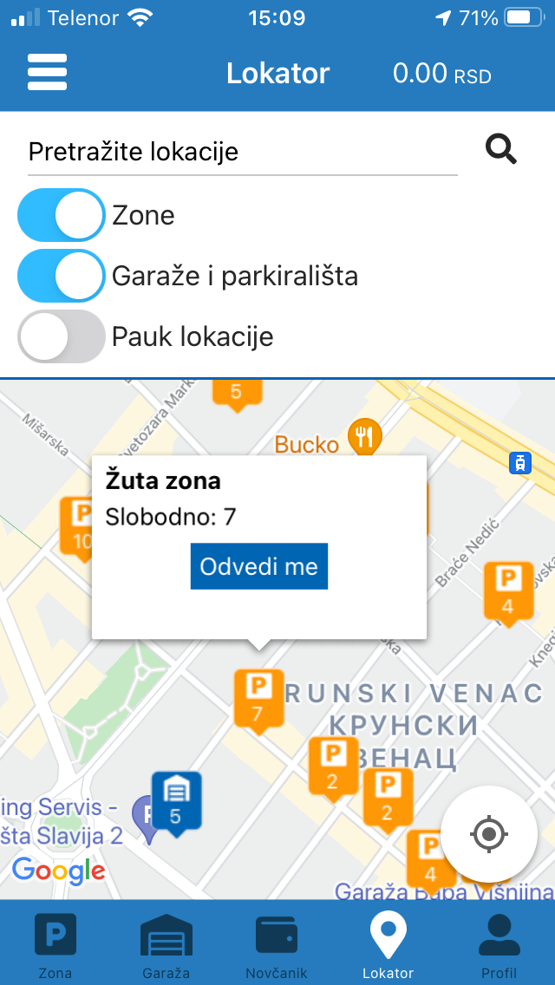
PGI SISTEMI U BEOGRADU
Ulična parkirališta
Pilot projekat, zona Slavije: senzori na parking mestima
Informacije se prenose putem VMS i aplikacije za mobilni telefon
!
ZAŠTIĆENO AUTORSKIM PRAVOM. SVA PRAVA ZADRŽANA.

